Slide 1






Ajuan Program Kerja
Sama BNPB dengan
Perguruan Tinggi
Program kerja sama kebencanaan bersama perguruan tinggi di sepuluh regional
Dipresentasikan oleh
Letnan Jenderal TNI Kristomei Sianturi, S.Sos., M.Si., M.Si. (Han)
Kepala Badan Nasional Penanggulangan Bencana
Jakarta, 30 Oktober 2026
© 2026 Badan Nasional Penanggulangan Bencana
Ditujukan khusus untuk Rapat Pimpinan BNPB
Ketangguhan Bangsa dalam Menghadapi Bencana
Foto: Ilham Kuniawan Gumilang (UI), A2613 (ITB), Alharamain354 (UGM), Davidelit (IPB); CC BY-SA 4.0, Wikimedia Commons

Slide 2
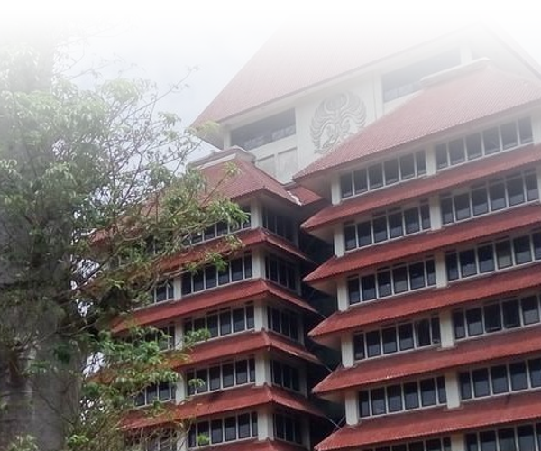
01
Kebutuhan BNPB dan Kesenjangan
3–4
02
Empat Pilar Kerja Sama
Daftar Isi
5
03
Regional dan Mitra Pelaksana
6
Ajuan Program Kerja Sama BNPB dengan Perguruan Tinggi
04
Peta Jalan dan Pendanaan
7
05
Dukungan yang Dibutuhkan
8
2

Slide 3
01
Kebutuhan BNPB dan Kesenjangan
3–4
01
02
Empat Pilar Kerja Sama
5
03
Regional dan Mitra Pelaksana
Kebutuhan BNPB dan Kesenjangan
6
04
Peta Jalan dan Pendanaan
7
05
Dukungan yang Dibutuhkan
8
3

Slide 4










Terima kasih
Letnan Jenderal TNI Kristomei Sianturi, S.Sos., M.Si., M.Si. (Han)
Kepala Badan Nasional Penanggulangan Bencana
BADAN NASIONAL PENANGGULANGAN BENCANA
CALL CENTER
Graha BNPB, Jl. Pramuka Kav. 38, Jakarta Timur 13120
117
021 2982 7793
persuratan@bnpb.go.id
www.bnpb.go.id
Satu Data Bencana
@BNPB_Indonesia
@infoBencanaBNPB
BNPB Indonesia
@bnpbindonesia
© 2026 Badan Nasional Penanggulangan Bencana
Ketangguhan Bangsa dalam Menghadapi Bencana
Foto: Ilham Kuniawan Gumilang (UI), A2613 (ITB), Alharamain354 (UGM), Davidelit (IPB); CC BY-SA 4.0, Wikimedia Commons

